Slide 1
Nyhetsbrev Ekeby IF
Fortsatt tillväxt trots Covid-19
Startar nytt dam/herr lag för att satsa långsiktigt på egna “produkter”.
Tränings “guide” finns under fliken dokument
Läget I laget
Är det sant att….
Ordförande har ordet
hösten 2021
Informationsmöte Föräldrar
F13/14 Ekeby IF 2021/2022

Slide 2
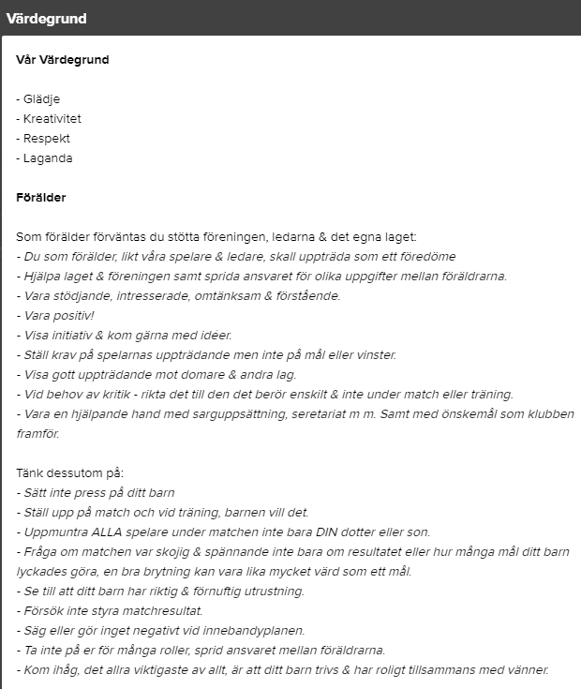
Värdegrund!

Slide 3
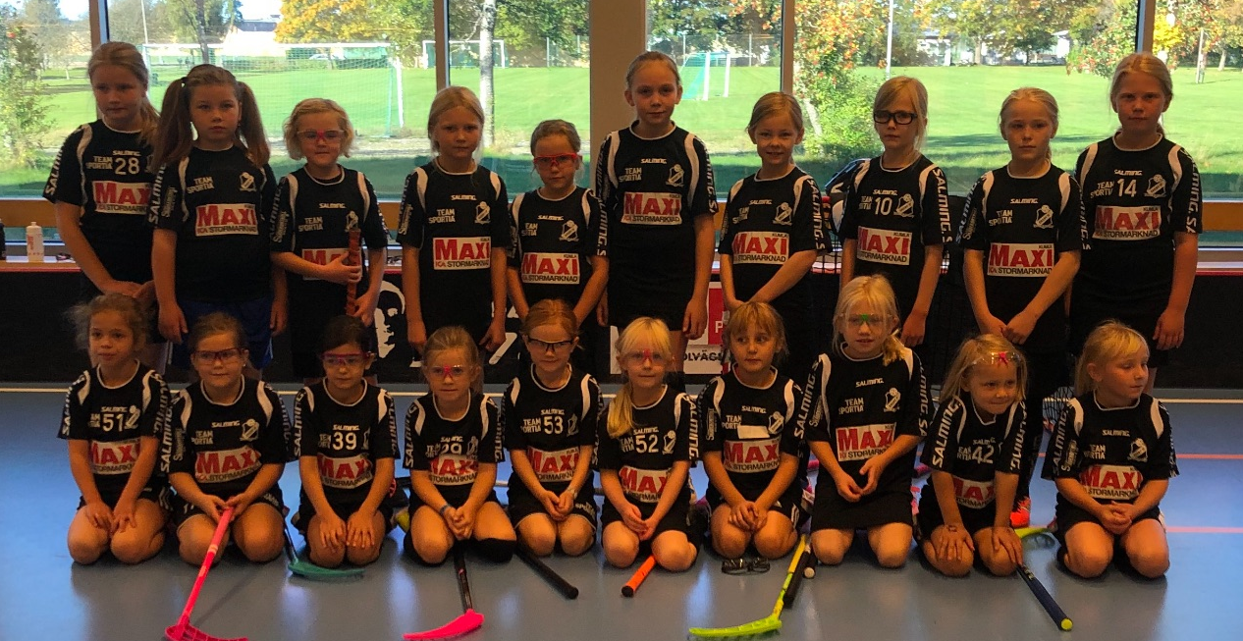
Läget i Laget Ekeby F13/14
Säsong 3
27 st spelare
6 st nya spelare
7 st ledare
Vi kommer att spela Matcher !!!!!!!

Slide 4
Läget i laget F13/14
Spelschema Säsongen 21/22
Motståndare | Hemma / Borta | Datum | Tid | Plats
Lillån Grön | Borta | 2021-10-16 | 12,30 | Lillåns Skola
Lillån Vit | Hemma | 2021-11-06 | 13,30 | Kumlahallen
Hovsta | Borta | 2021-12-04 | 13,15 | Hovstaskolan
Ekeby IF F15 | Borta | 2021-12-18 | 13,00 | Kumlahallen
Lillån Grön | Hemma | 2022-01-08 | 12,30 | Kumlahallen
Lillån Vit | Borta | 2022-01-29 | 17,00 | Lillånsskola
Hovsta | Hemma | 2022-03-05 | 14,00 | Kumlahallen
Ekeby IF F15 | Hemma | 2022-03-19 | 13,00 | Kumlahallen
F13/14 Ekeby IF
Vi har startat lagets tredje säsong, det är nu två träningar i veckan, och
vi kommer att börja spela matcher. Vi har tappat någon tjej, men fått
in fler nya.
Vi har idag 27 st tjejer med i laget och det finns 8 st ledare runt laget.
Laget kommer att börja spela matcher denna säsong.
Vi kommer att spela 4 hemma matcher, och 4 borta matcher.
Vi kommer att dela upp laget I två lag när vi spelar (samma som när vi
spelade mot killarna.)
Ekeby IF stadens lag

Slide 5
Träning 2021/2022 F13/14
Dag | Tid | Plats
Lördagar | 10:00-11:00 | Vissberga
Måndagar | 16:30-17:30 | Viahallen
Fokusområden
Ha roligt
Bli kompis med boll och klubba
Spelförståelse
Nya kompisar

Slide 6
Ledare
Idag är vi 7 st ledare.
Anton
Morgan
Mattias
Jens
Henrik
Jonas
Magnus
Om ni önskar bli ledare tveka inte att säga till, vi behöver fler.
Behov av övrig hjälp från föräldrar
Lagledare (2st) Ansvar: Nya spelare/föräldrar skall läggas upp på laget.se, ge information kring träningar, ha koll på extra utrustning (Sjukvårdsväska, Målvaktsutrustning m.m) Ansvarig för New Body försäljningen.
Cafeteria ansvarig (1st) Skapa schema för våra veckor som vi ansvar för cafeterian samt bemanning på Skolinnebandy och Företagsinnebandy.

Slide 7
Ansvarsfördelning Ledare / Förädrar
Ledare ansvarar för…….
Allt kring laget när det gäller träningar / matcher och utrustning
Förädrar ansvarar för…….
Att spelaren anmäler sig till träning och match (kan ni ej delta klicka ”kommer ej”)
Att spelaren kommer på utsatt tid samt har korrekt utrustning
Att sargen byggs innan träning / match samt rivs efter träning / match
Att cafeterian bemannas dom veckor som laget ansvar för
Att delta som funktionär på skolinnebandy och företagsinnebandy enligt uppgjort schema.
Att delta på hemma och borta matcher. Barnen vill visa upp sig för sina föräldrar.

Slide 8
Medlemsavgift Fakturor har skickats ut via Billogram

Slide 9
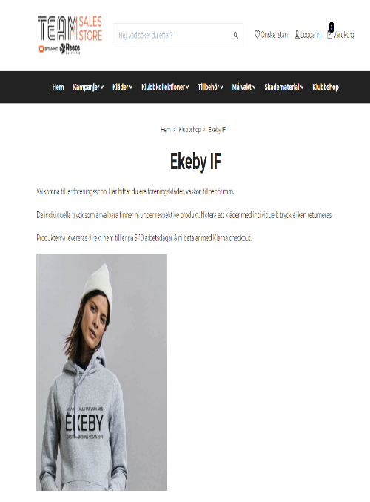
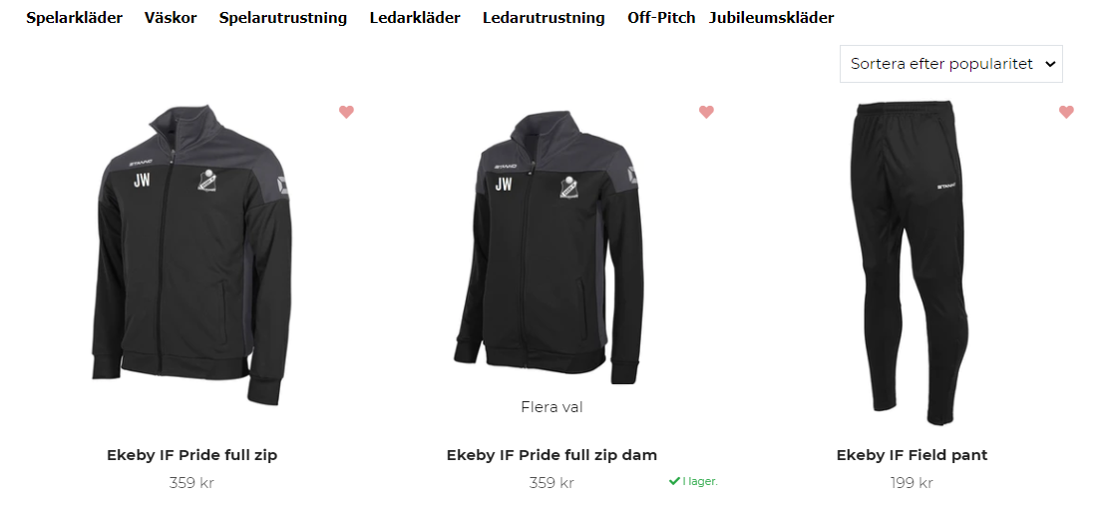
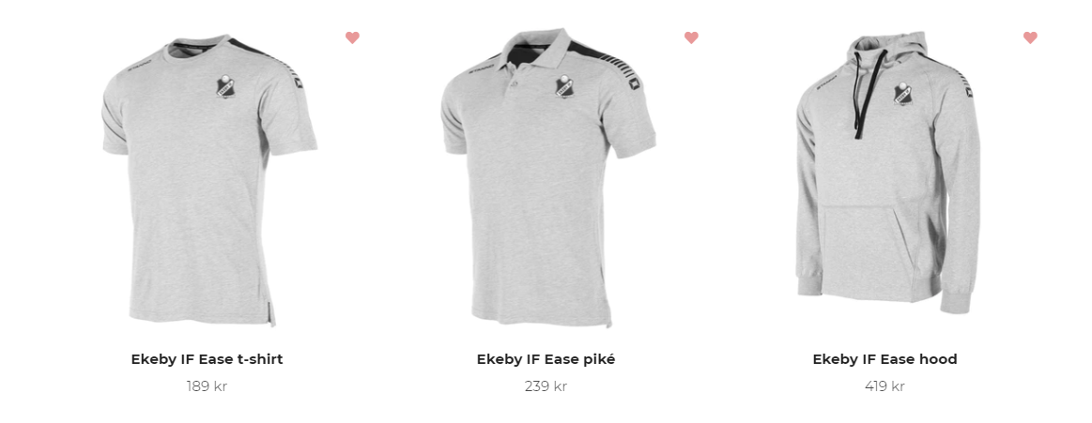
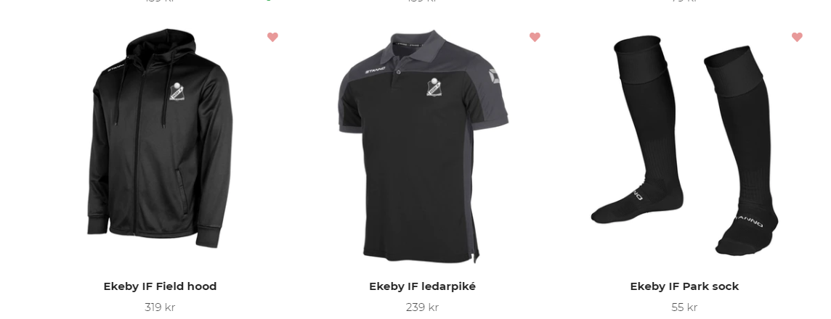
Stanno-Kläder 2021/2022! Ekeby IF - Klubbshop Teamsales store Sportprodukter till ett bra pris

Slide 10
Det är många fördelar med ett medlemskap.
Mejla koordinator@ekebyif.se
-Namn
-Fullständigt personnummer
-E-postadress
-Mobilnummer
Faktura utgår via Mejl, medlemskap kostar 250kr/säsong Aug/april.
Det lönar sig att bli medlem/stödmedlem
Medlemskort via laget.se
Alla medlemmar, utövare eller stödmedlemmar kan använda sitt medlemskap hos flera lokala aktörer.
Vi kommer att presentera alla fördelar med att vara medlem i en sammanstallning!
Du har rabatter/erbjudanden hos bland annat:
-medlemskort, som du visar upp för att nyttja dina erbjudanden.

Slide 11
Det är många fördelar med ett medlemskap.
Flügger färg Kumla 20% genom Flügger dealen
-Team sales store/Stanno 20% i klubbshopen
-Välkommen IN Kumla (Shell) 10% på alla varor ( ej drivmedel)
-Nerikes Glasmästeri Halva priset på självrisken 1500/750kr
Kumla Rekond, Rabatt på flera olika tjänster
Brödernas Kumla 10% på notan
Medlemskort: som medlem i Ekeby IF får du självklart ett snyggt medlemskort.
Gratis kaffe: mot uppvisande av medlemskort har du gratis kaffe på Ekeby IF s alla hemmamatcher (seniorlagen)
-Kumla Hotel:
Ekeby pris vid hotellbokning
-Gym-Huset 24 Föreningspris på medlemskort
-Kumla Padel 15% året ut på bokning av spel vid medlemskap i Ekeby
Emilio Pizzeria Hällabrottet 10Kr/rabatt på pizza 1–25
Best in SHAPE 20% vid köp av tjänster
Kandyz Örebro 20% på allt lösgodis, över 850 sorter
Pewe Konditori Hallsberg 10% på notan
Örebro säkerhetscenter Ekeby priser på utvalda produkter
-
-

Slide 12
Tack

Slide 14
Bemanning Café V.3 -22
Lördag
Söndag
Kl 9-13
Agnes T
Kl 13-16
Molly J
Kl 9-13
Lily B
Kl 13-16
Alma L

Slide 15
Bemanning Företagsinnebande 9/4 - 22
9/4-22

